Slide 1
Проект «Загадки комнатных растений»
Направление работы: практико-ориентированный

Slide 2
Проект «Загадки комнатных растений
Авторы:
Залялеева Дарина
Кудрявцев Даниил
Ладягина Виолетта
Лужнова Варя
Сематкин Артем
Тяхина Анна
Научный руководитель: Пухова Ольга Валерьевна
Учитель начальных классов

Slide 3
Проект «Загадки комнатных растений
Что дети знают
Что хотят узнать
Где можно узнать?
1. Растения очищают воздух дома.
2. Многообразие комнатных цветов.
3. Растениям нужен свет и вода
1. Как правильно садить и ухаживать.
2. Больше узнать о своём любимом комнатном растении.
3. Как размножаются
1. В энциклопедии.
2.Просмотр познавательных передач.
3. Спросить у взрослых.
4 В интернете
Для начала мы попытались найти ответы на три вопроса.
Осенью традиционно мы пересаживаем комнатные растения, дети принимают активное участие в процессе. В ходе работы ребята стали меня расспрашивать «А почему, у этого цветка листья красные, а у того светло-зелёные?, «А как называется этот цветок?, «А у меня тоже дома есть такой».
Так возникла идея исследования.

Slide 4
Цель:
1. Способствовать формированию школьников желания и способностей к самостоятельному поиску, сбору информации, развивать чувство ответственности за порученное дело.
2. Активное сотрудничество родителей в процесс проекта.
3. Расширение зеленого уголка в классе.
Задачи проекта
Образовательные | Воспитательные | Материальные
- способствовать расширению знании детей о комнатных растениях; -способствовать сформированию представлении об значимости комнатных цветов; - развить практические навыки ухода за комнатными растениями. | - воспитание любви к природе родного края, воспитание наблюдательности и бережного отношения к растениям; - способствовать развитию воспитания экологической культуры. | - улучшение экологической среды класса, объединение усилий педагога, детей, родителей, направленных на благоустройство и озеленение класса.

Slide 5
Формы и методы работы
Центр книги - встреча с работниками детской библиотеки, составление рассказов про комнатное растение с участием родителей.
Центр науки - посадка ростков комнатных растений в горшки.
Центр движения - Игры «Что изменилось?», «Найди такой же», «Найди растение по названию», «Угадай по описанию», «Где спряталась матрёшка?», «Чего не стало?», «Опиши, я отгадаю».
Центр искусства - выставка творческих работ детей; фотовыставка «Любимые цветы нашего дома».

Slide 6
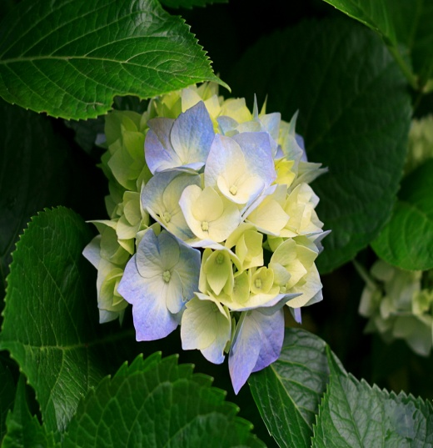
Актуальность
Экономика области испытывает необходимость во внедрении новейших природоохранных технологий. Эффективность природоохранных мероприятий во многом зависит от экологической культуры населения, особенно актуально это для подрастающего поколения.
Настоящей работой мы хотели обратить внимание на такую проблему как развитие потребности у детей к познанию природы, растительного мира, повышения экологической грамотности детского населения, которая существует в любом промышленном городе.
Большую роль в экологическом образовании старших дошкольников играет практическая и исследовательская деятельность. Теоретические знания, полученные на занятиях дополнительного образования, должны стать базой для самостоятельного осмысления происходящих в природе процессов и явлений.
Проведение собственных исследований, наблюдений позволят обобщать, анализировать и способствовать экологически грамотному, безопасному для природы и собственного здоровья поведению. Практическая деятельность по созданию зелёного уголка позволит детям и родителям под руководством педагогов – экологов изучать природу не только по книгам, но и по собственным наблюдениям

Slide 7
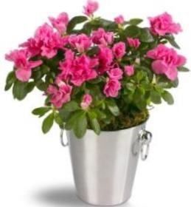
Данный проект помогает детям проявить свою творческую активность, самим построить межличностные отношения в малых рабочих группах, испытать ощущения эмоционального удовлетворения и самореализации.
Проблема, решаемая в процессе реализации проекта, не нова, но для нашего учреждения, в настоящий момент она актуальна и значима. Сформировался коллектив педагога, родителей заинтересованных в положительном результате и детей увлечённых экологической темой. Масштабы проекта хоть не велики, но позволяют решить поставленные задачи и от озеленения школьного уголка перейти к озеленению площадки. Привлечь к этой работе большее количество учащихся и родителей

Slide 8
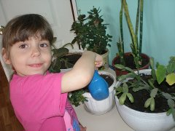
Условия эффективной реализации проекта
1. Предполагает совместную деятельность педагогов, детей и родителей. У родителей появляется возможность наблюдать своего ребёнка во время социального становления как личности в обществе. Тесное сотрудничество педагогов и родителей повышает положительный имидж детского сада и решает проблему по материальному обеспечению проекта.
2. Ребята узнают много интересного из жизни растений (исследуют опытным путем условия, необходимые для роста растений; научатся правильно ухаживать за растениями в уголке природы, в цветнике детского сада рыхление, полив, прополка).

Slide 9
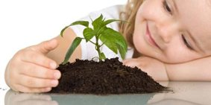
Составляем программу действий
Заседание совета дела
Присутствовало 6 учащихся
Вопросы для обсуждения:
1.Что мы знаем о комнатных растениях;
2.Выбор темы проекта;
3.Постановка цели и задач.
Беседа за круглым столом получилась интересной и познавательной! Программа действий
1.Получить информацию из разных источников по нашей проблеме – сентябрь 2013 г –ответственные Лужнова В,Тяхина А
2.На основе собственных исследований разобраться в вопросе посадки саженцев ноябрь –декабрь ответственные Кудрявцев Д,Залялеева Д
3.Провести наблюдения за комнатными растениями сентябрь – март 2013-2014 г ответственные – Ладягина В,Лужнова В.
4.Получить информацию у специалистов-декабрь 2013г ответств.-Сематкин А
5.Провести конкурс рисунков январь-февраль 2014г- ответст. Лужнова В
6.Провести защиту работы февраль 2014г –ответств.Куцдрявцев Д
7.Организовать презентацию февраль 2014г –отвеств. Варя

Slide 10
Проект включает три основных этапа:
1-й — подготовительный: постановка цели и задач, определение направлений, объектов и методов исследования, предварительная работа с педагогами, детьми и их родителями, выбор оборудования и материалов;
2-й — собственно исследовательский: поиск ответов на поставленные вопросы в разных видах деятельности;
3-й — обобщающий (заключительный): обобщение результатов работы в самой различной форме, их анализ, закрепление полученных знаний, формулировка выводов и, по возможности, составление рекомендаций

Slide 11
Ресурсы проекта:
1. Уголки природы в классе.
2. Опытнические зоны в классе .
3. Высокий профессиональный уровень педагога по организации детской исследовательской деятельности объектов природы и проведения презентации результатов исследований.
4. Детская библиотека.
5. Видеотека с собранием дисков познавательного материала

Slide 12
Риски.
1. Низкое познавательное развитие детей.
2. Низкая заинтересованность родителей.
3. Не всегда воспитатель может организовать и руководить детскими
исследованиями на высоком методическом уровне.
4. Могут быть упущены отдельные направления экологического
проекта из-за большого объема изучаемого материала
Предупреждение рисков.
1. Распределить среди родителей ответственных за выполнение отдельных направлений экологического проекта, которые будут осуществлять организацию и контроль за реализацией плана действий проекта по своему направлению.
2. Организовать методическую помощь воспитателям по организации детских исследовательских проектов.
3. Для повышения познавательного интереса детей и их родителей провести в группе родительское собрание по разъяснению запланированных задач по экологическому проекту "Загадки комнатных растений», привлечь родителей к активному участию в проекте совместно со своими детьми.

Slide 13
План действий по реализации проекта
1 этап. Подготовительный.
Постановка цели и задач, определение задач, объектов и методов исследования, предварительная работа с детьми и родителями, выбор оборудования и материалов. Сроки: сентябрь 2013года.
2 этап. Собственно исследовательский.
Поиск ответов на поставленные вопросы разными способами.
Сроки: октябрь - ноябрь 2013.
1. Анкетирование детей «Знаем ли мы растения нашего дома?»
2. Использование дополнительных средств источников (энциклопедии, экскурсия в библиотеку С.Я. Маршака, интернет - информация).
3. Посадка и уход за цветами в группе детского сада.
4.Презентация комнатного растения.
5. Конкурс детских творческих работ «Мой любимый комнатный цветок»
6. Конкурс на лучший детский или семейный рассказ (статью, стихотворение) про комнатное растение
7. Фотовыставка "Помощники интерьера". Привлечь родителей к участию в фотовыставке.
3 этап. Обобщающий.
1. Выпуск сборника «Загадки комнатных растений»

Slide 14
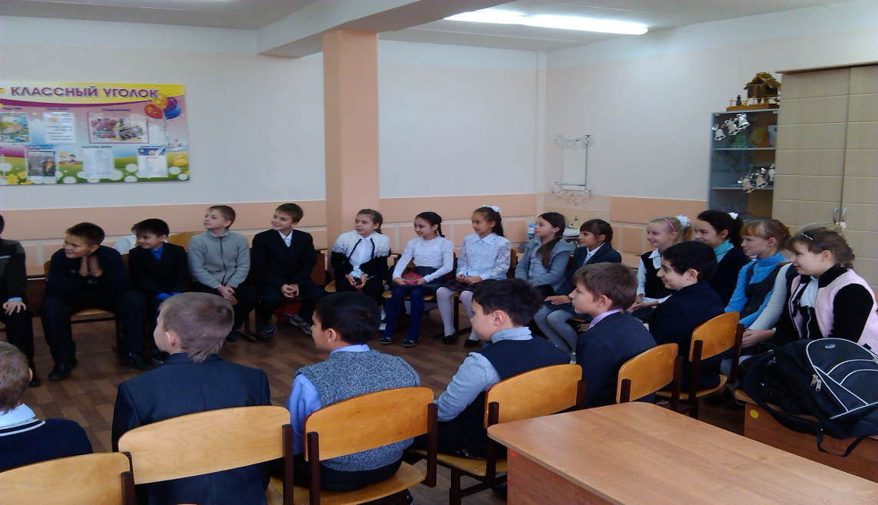
1 этап работы проекта.
В нашей школе есть дети и взрослые. Растут ли взрослые? А дети? Кто считает, что он растёт? Как это можно доказать? В ходе беседы учитель делает вывод о том, что дети в отличие от взрослых растут. Можно предложить детям измерить свой рост в начале работы по проекту и по его окончанию, например, с помощью ростомера.
Во время пребывания детей в школе учитель обращает внимание детей на то, что растения растут, меняются. После этого учитель объясняет задачи проекта:
- А есть что-нибудь «растущее» в окружающем нас мире? Как узнать, что они растут? (выслушивает предположения детей). А как вырастают растения и как это происходит? Именно об этом нам и предстоит узнать, и в этом нам будут помогать родители. Мы с вами проведём очень интересные исследования, посадим любимые цветы и будем наблюдать.
Может быть, уже кто – то выращивал цветы? И может поделиться своим опытом.

Slide 15
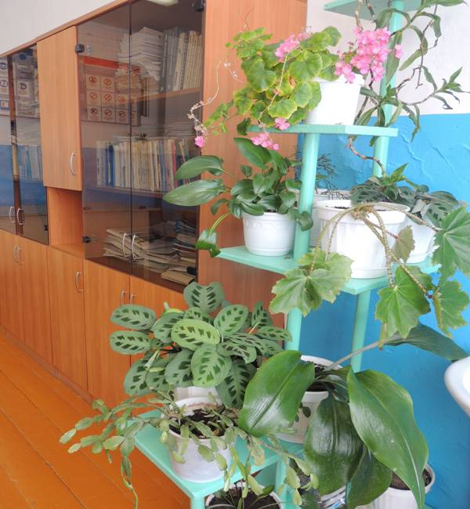
2 этап работы проекта.
В результате анкетирования, выяснилось, что дети мало знают про комнатные растения у себя дома. Поэтому на 2 этапе работы мы поставили следующие задачи:
Поиск дополнительной информации про интересующий комнатный цветок (просмотр энциклопедии, экскурсия в библиотеку С.Я. Маршака, интернет - сайт).
Посадка и уход за цветами в классе .
Презентация комнатного растения.
Конкурс детских творческих работ «Мой любимый комнатный цветок»
Конкурс на лучший детский или семейный рассказ (статью, стихотворение) про комнатное растение.
Фотовыставка "Помощники интерьера". Привлечь родителей к участию в фотовыставке

Slide 16
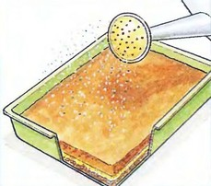
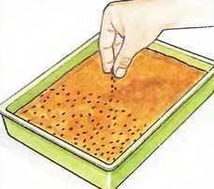
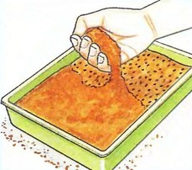
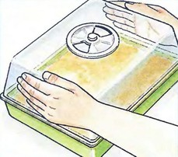
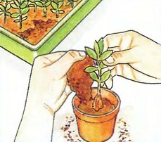
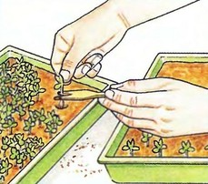
Мы обсуждает с детьми, что необходимо для посадки цветов. Дети называют материал и оборудование.
Варя Лужнова рассказывает секреты посадки растений. В процессе ухаживания за посаженными цветами в классе

Slide 17
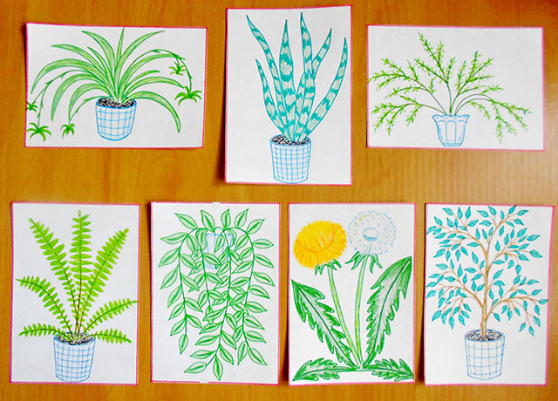
-Конкурс детских творческих работ «Мой любимый комнатный цветок»;
- Конкурс на лучший детский или семейный рассказ (статью, стихотворение) про комнатное растение

Slide 18
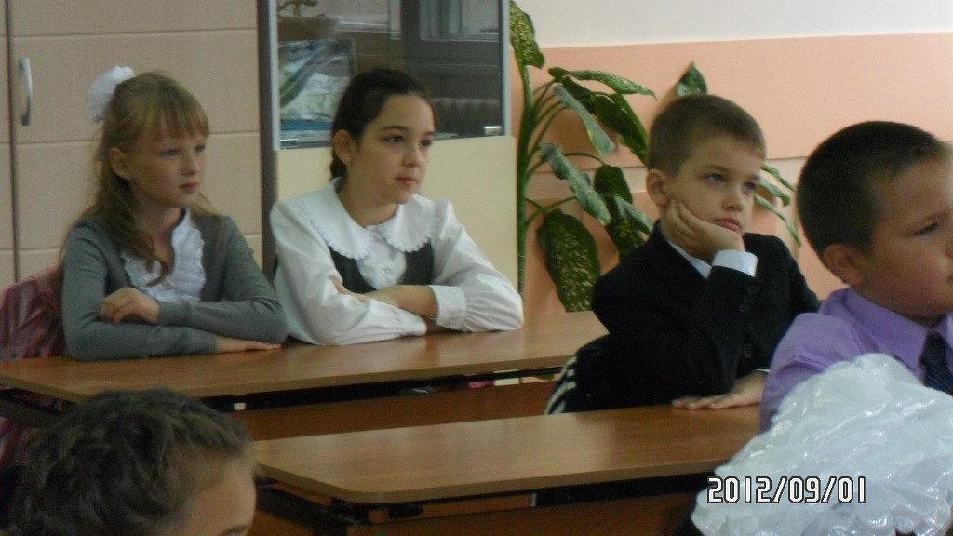
3 этап работы проекта.
На данном этапе на основе проведенных мероприятий дети с помощью учителя подводят итоги своей работы. Дети вместе со мной презентуют сборник «Загадки комнатных растений» для родителей, в котором рассказывается:
Интересная дополнительная информация
Загадки, которые сочинили сами дети в ходе проекта.

Slide 19
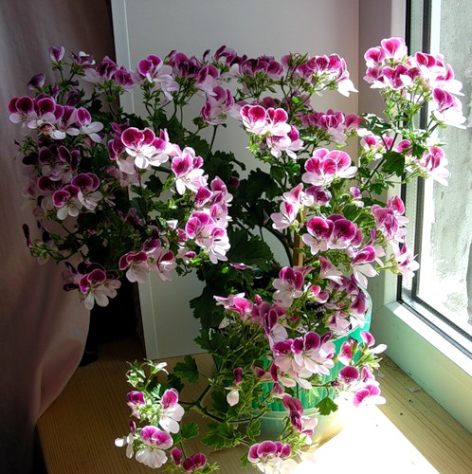
перспектива
Подбор пословиц про комнатных растениях.
2. Викторина между учащимися других классов "Лучший знаток комнатных растений".

